Slide 1
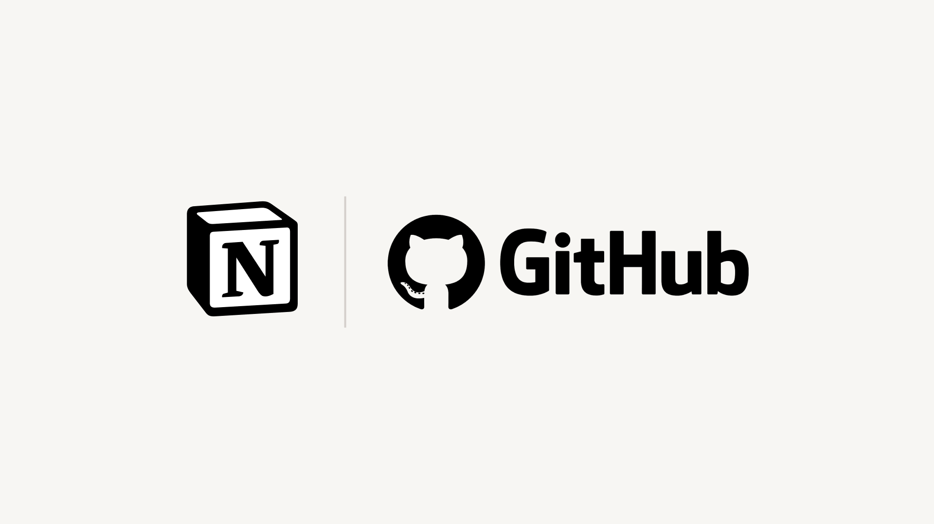
گیتهاب
گیت‌هاب (به انگلیسی: ( GitHub یک بستر توسعه برای پروژه‌هایی است که از کنترل نسخه توزیع‌شده گیت استفاده می‌کنند. گیت‌هاب با استفاده از روبی آن ریلز و ارلنگ ساخته شده‌است.
این خدمت هم دارای گزینه رایگان برای پروژه‌های متن‌باز و هم پولی است. توسعهٔ پلتفرم گیت‌هاب در اکتبر ۲۰۰۷، آغاز شد. گیت‌هاب در سال ۲۰۰۸ توسط تام پرستون، کریس ونسترت و پی جی هیت پایه‌گذاری گردید و بر اساس گزارشی در ژوئن ۲۰۱۱، این سرویس محبوب‌ترین سرویس ارائه‌دهنده گیت است.

Slide 2
این سایت عملکردهای یک جامعهٔ مجازی شامل: فید، دنبال‌کننده و گراف شبکه را برای نمایش دادن توسعه دهندگانی که بر یک نسخهٔ مرجع (مخزن) کار می‌کنند، به کاربرانش ارائه می‌دهد. در ژوئیه ۲۰۱۲ این شرکت با صد میلیون دلار آمریکا در سری A سرمایه‌داران اصلی، از طرف اندرسون هورویتز رده‌بندی شد. گیت‌هاب قابلیت توزیع کنترل نسخه و مدیریت کد منبع(SCM) از گیت و همچنین اضافه کردن ویژگی‌های خاص آن را عرضه می‌کند.
در قلب GitHub یک پروژه متن‌باز که توسط لینوس توروالدز (خالق لینوکس) ایجاد شده‌است به نام گیت وجود دارد. در واقع Git یک سیستم کنترل نسخهٔ نرم‌افزار است. Matthew McCullough یکی از اعضای گیت‌هاب می‌گوید: گیت مانند دیگر سیستم‌های کنترل نسخه، نسخه‌های نرم‌افزار را ذخیره، مدیریت و فراخوانی می‌کند؛ که البته بیشتر برای کدها استفاده می‌شود اما گیت می‌تواند برای هر نوع فایل دیگری مانند یک پرونده ورد یا پرونده متنی ساده نیز استفاده شود.
در ۱۴ خرداد ۱۳۹۷ مایکروسافت خرید گیت‌هاب را با قیمت ۷/۵ میلیارد دلار تأیید کرد.^{[۱۰]}
گیت‌هاب، در ابتدا یک سازمان مسطح و بدون مدیران میانی بود. به عبارت دیگر، «همه یک مدیر هستند» (خودمدیریتی).^{[۲۰]} کارمندان می‌توانستند روی پروژه‌هایی که به آنها علاقه دارد کار کنند (تخصیص آزاد)، اما حقوق‌ها توسط رئیس اجرایی تعیین می‌شد.
گیت‌هاب، در ابتدا یک سازمان مسطح و بدون مدیران میانی بود. به عبارت دیگر، «همه یک مدیر هستند» (خودمدیریتی).^{[۲۰]} کارمندان می‌توانستند روی پروژه‌هایی که به آنها علاقه دارد کار کنند (تخصیص آزاد)، اما حقوق‌ها توسط رئیس اجرایی تعیین می‌شد.

Slide 3

بردیا قاسمی پرور / رهام علایی
یازدهم کامپیوتر (ب)

